Slide 1
Твій друг - книга
Знання - сонце, книга – вікно.
Книга для розуму, що теплий дощик для посівів.
Дім без книги – день без сонця.
Галушко І.В.

Slide 2
Як багато означає слово це - БІБЛІОТЕКАР
Я – БІБЛІОТЕКАР
За моїм вікном ростуть
Кедри і смереки.
Гарне місце влітку тут
Для бібліотеки.
Я полиці змайстрував
Для книжок, журналів,
Щоб читали їх усі
Діти в зелен залі.
І тепер у ранній час
Чи в обідню спеку
Йдуть до мене читачі
У бібліотеку.
Люблять загадки, вірші
Василько і Таня.
Павлик просить лиш казки
Та оповідання.
Йдуть до мене читачі
Зблизька і здалека.
Жду їх радісно завжди:
Я ж - бібліотекар!
Галушко І.В.

Slide 3
Корисно знати кожному…
Книга звичайно складається з друкованих аркушів. Друкований аркуш входить до складу книги у вигляді зошита, що має 16 або 32 сторінки.
Всередині книги, крім сторінок тексту, є титул, а в окремих випадках – і шмуцтитул, і фронтиспіс.
На титулі (титульній сторінці) вміщують назву книги, прізвище автора, художника, назву видавництва, місце і рік видання, вказують, для кого вона призначена. Титул є також першою сторінкою книги. На звороті титулу друкують анотацію – короткий зміст книги.
Шмуцтитул. Ним називають окремий аркуш в книзі з назвою частини або розділу. Інколи шмуцтитул розміщують у верхній частині першої сторінки тексту даного розділу (частини).
Фронтиспіс – це малюнок, розташований поруч з титулом, на лівій сторінці. Він відображає характер усієї книги або є ілюстрацією до найважливішого епізоду. Це може бути також і портрет автора або головного героя твору.
Кожна окрема сторінка може містити колонцифру, колонлінійку, колонтитул, сигнатуру і норму.
Є в книзі і вихідні дані. Це – паспорт її. Тут знайдемо ім'я та по батькові автора, його прізвище. Прізвища видавничих працівників, які доклали рук і вміння до створення книги. Це – редактор, художній редактор, коректор, технічний редактор.
І ще дуже важливі данні: адреса поліграфічного підприємства, де книги виготовляли (бо якщо ви придбали книгу з браком, ви маєте право надіслати її до друкарні для обміну на якісний примірник), і адреса самого видавництва.
Галушко І.В.

Slide 4
Гімн книзі
З ручаїв – ріки, з книжок – знання.
Хліб наснажує тіло, книга – розум.
Книга – міст у світ.
Книги читати – усе знати.
Одна книга тисячі людей навчає.
Книга не пряник, а дітей навчає.
Книга корисна, коли її читають.
У домі без книги, як без вікон, темно.
З книгою жити – з добром дружити.
Весела книжка – твоя радість.
Книга – дзеркало життя.
Галушко І.В.

Slide 5
Правила поводження з книгою
Правила
поводження з книгою для учнів
1.Обгорни книгу в папір — не бруднитиметься обкладинка.
2.Не читай книгу під час їди — можеш забруднити її.
3.Не клади в книгу олівців, ручок та інших товстих предметів — від цього рветься палітурка.
4.Не загинай ріжків на сторінках книги — ріжки відриваються і псується книга — зроби собі для книги за­кладку.
5. Не рви сторінок, не малюй і не пиши нічого в книзі, не роби в ній ніяких поміток.
6.Не перегинай книгу — від цього вириваються сторінки, який має незначні пошкодження або помарки, але придатний для користування;
7.Перегортаючи прочитану сторінку, держи її за верхній край.
8. Не читай книгу на сонці.
Галушко І.В.

Slide 6
Єдині вимоги
ЄДИНІ ВИМОГИ
щодо використання і збереження підручників
учнями школи
а) дбайливо поводитись з підручниками як з бібліотечними, так і з своїми власними;
б) при одержанні підручників з бібліотеки переглянути їх і про виявлені дефекти повідомити бібліотекаря, якщо підручник має незначні пошкодження, відремонтувати його в «Книжковій лікарні»;
в) якщо учнем підручник втрачений чи пошкоджений — повернути до бібліотеки такий же підручник або замінити його іншим, який визнаний, бібліотекою рівноцінним за змістом і вартістю.
До учнів, які недбайливо поводитимуться з підруч­никами, застосовувати заходи громадського впливу через учнівське самоврядування.
Галушко І.В.

Slide 7
Критерії оцінювання стану підручників
КРИТЕРІЇ ОЦІНЮВАННЯ
стану підручників
Для визначення стану підручників при оглядах та конкурсах, а також при одержанні з бібліотеки і при поверненні в бібліотеку застосовувати такі оцінки:
«5» — відмінний — підручник, який був у користуванні, але не має пошкоджень і помарок;
«4» — добрий, який має незначні пошкодження або помарки, але придатний для користування;
«З» — задовільний — має пошкодження і помарки, але придатний для користування;
«2» — незадовільний — має значні пошкодження і помарки і не придатний для користування.
Оцінка «зразкова» з поведінки не може бути виставлена учневі, в якого стан підручників буде оцінено балом "3".
Галушко І.В.

Slide 8
Правила гігієни читання
Правила
гігієни читання
1. Не потрібно читати в лежачому положенні.
2. Не можна читати, коли темно.
Промені світла повинні падати на книгу зліва або зверху.
Книгу тримати не ближче 30 см від очей.
5. Кожну годину потрібно давати очам відпочинок на 10 хв.
Галушко І.В.

Slide 9
Виставка до Дня виведення військ з Афганістану

Slide 10
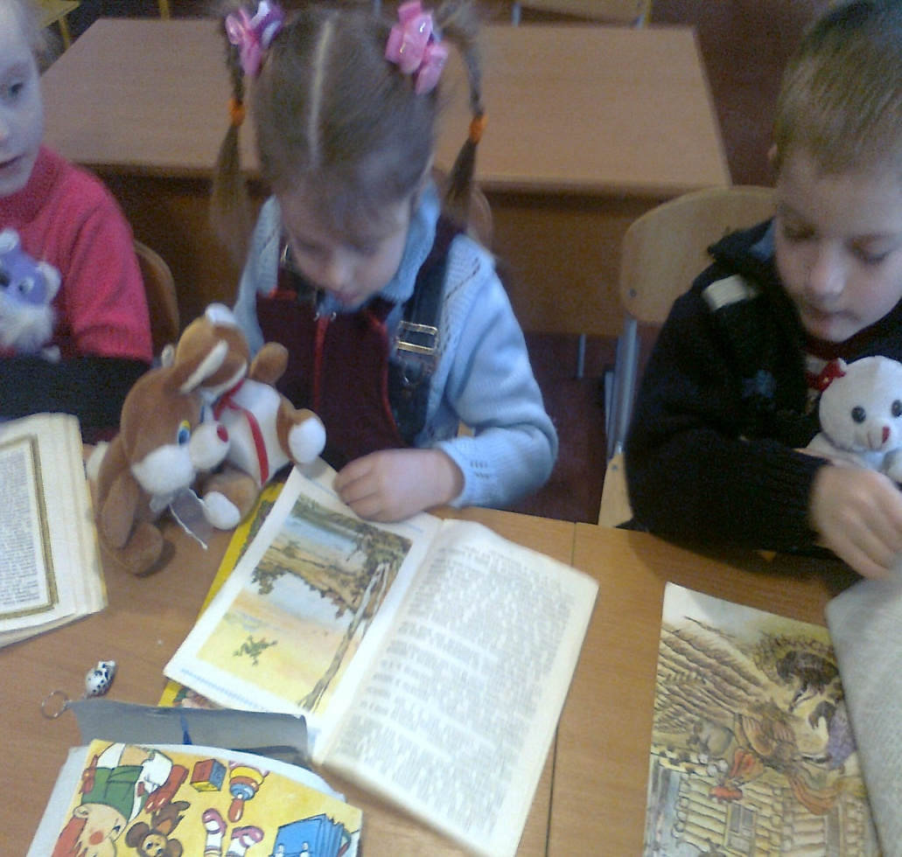
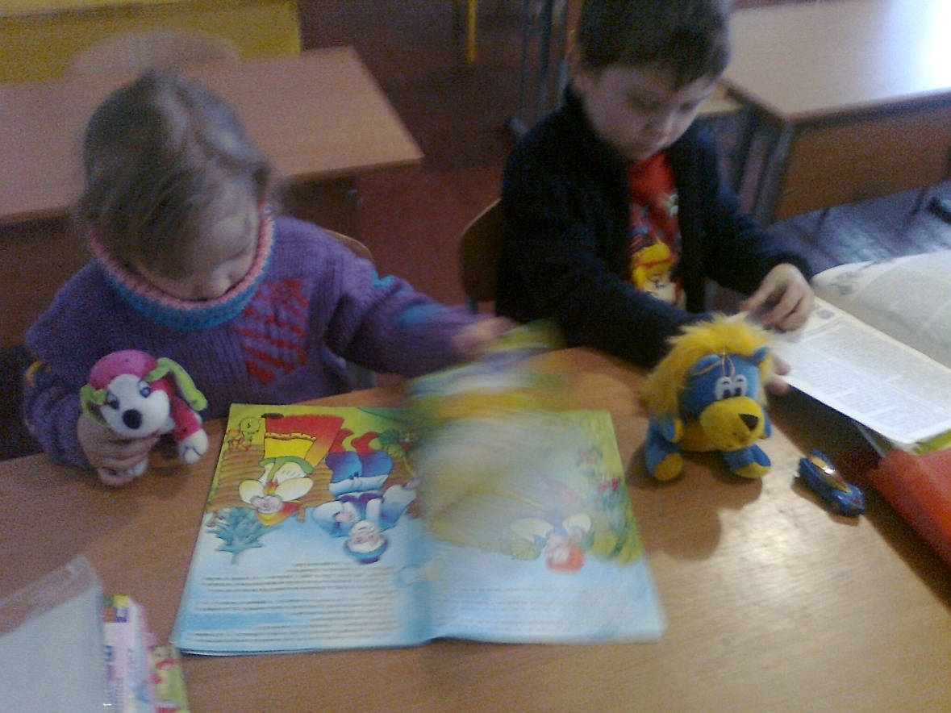
Гурток “Пізнайко”

Slide 11
Кінець!
Галушко І.В.

